Slide 1
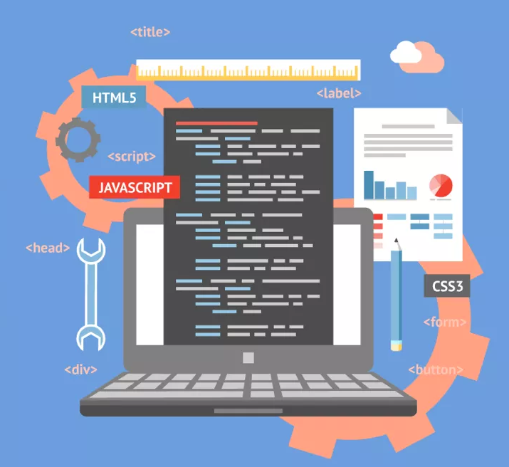
Front End (FullStack) Development
Sprint 0

Slide 2


Web Development stack?

Slide 3
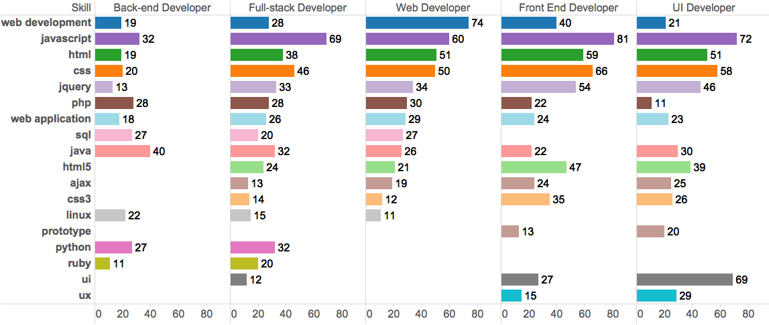
Reuso de conocimiento....

Slide 4
Herramientas?

Slide 5
Objetivo: Developer toolset

Slide 6
Como vamos a conquistar el mundo?
Sprint 0 : Environment Setup
Sprint 1 : First mock for the customer
Sprint 2 : Componentes
Sprint 3 : States Management
Sprint 4 : REST (Backend?)
Sprint 5 : Adding graphs
Sprint 6 : Progressive Web Apps
Sprint 7 :

Slide 7
Algunos proyectos….
Aplicación de domótica: Simular los dispositivos de una casa y tener una pagina donde se vean los distintos estados de los dispositivos
Gestión de turnos para una cancha/restaurant: Permitir a usuarios reservar canchas de futbol disponibles, el administrador ve la ocupación de las canchas
Gestor de reclamos de cliente: Un cliente agrega un reclamo en un formulario y luego usuario lo atiende.
Gestión de inventario/pagina de productos: Una fabrica de pastas? Una vinería?
Gestión de carreras/maratones: Poder inscribirse, emitir números luego listado de posiciones, etc.
Gestión de socios de un club: Poder dar de alta un socio, pagar, que los socios al ingresar a la pagina puedan ver su mora, etc.
Reserva de cabañas: Poder reservar una cabaña via una pagina, permitir a los administradores ver ocupación.

Slide 8

Por que algo así?

Slide 10
Algunos conceptos base….
Parsing de HTML nunca antes habia sido estandarizado
35% de las inconsistencias visuales estaban dadas por diferencias de parseo.
Agregado de nuevos tags con mayor contenido semantico (audio, video, headers)
Notes:
DOM Viewer: http://software.hixie.ch/utilities/js/live-dom-viewer/

Slide 11
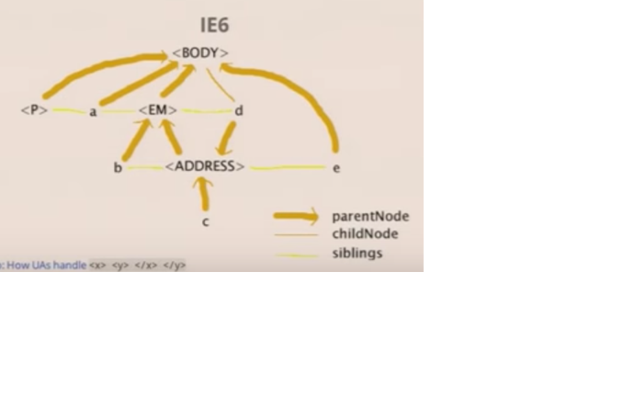
Parsing
<body>
<p>Sample document</p>
a <em> b <address> c </em> d </address> b
</body>

Slide 12
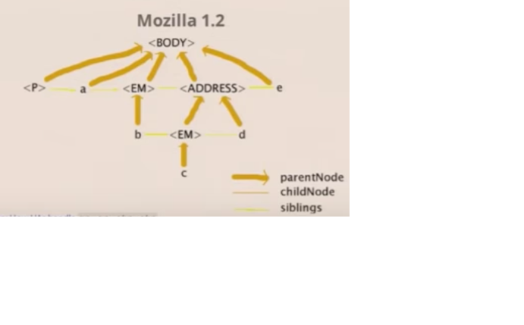
Parsing
<body>
<p>Sample document</p>
a <em> b <address> c </em> d </address> b
</body>

Slide 13
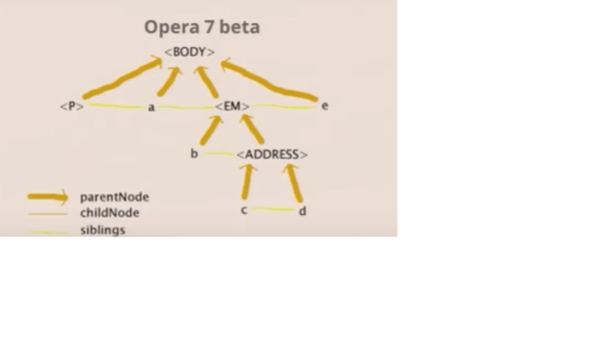
Parsing
<body>
<p>Sample document</p>
a <em> b <address> c </em> d </address> b
</body>

Slide 14
Semantic Tags

Slide 15
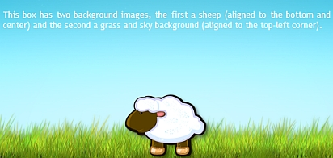

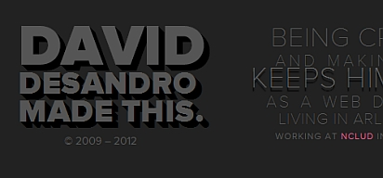
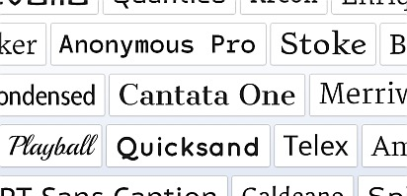
Mejoras en CSS3
Rounded corners,
Background image improvements,
Use of alpha in color values,
Text effects, text-shadow, ellipsis, clip,
Attribute matching,
Web fonts, font-face definitions,

Slide 16
Como funciona CSS ?
CSS pairs HTML con atributos de estilo
Cascading Style Sheet
Cascading - Como el browser interpreta los estilos y los aplica
Style – Atributos de estilo que el HTML puede aplicar
Sheet – Es un archivo (sheet)
Los navegadores implementan su propia hoja de estilos

Slide 17
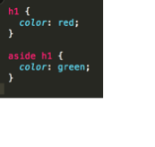
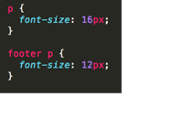
How Does CSS Work?
Cascade: Dados dos atributos, el ultimo “gana”
Los elementos <h1> seran coloreados en verde.
Specificity: Dados dos atributos, el mas especifico gana.
El elemento <p> en el <footer> va a ser de 12px.

Slide 18
Selectores
Ways to target HTML Elements:
Nombre- h1
Clasd - .mes <p class=“mes”>
ID - #photos <p id=“mi-mes”>
Pseudo-selectors - a:hover
Combos:
body h1 { … }
p.location { … }
main #photos { … }
#photos.myClass { … }
main #photos { … }
[class=“^col-”]

Slide 19
ES6: Javascript Power
Definición de clases
Promises
Scopes
Meta Programming
Arrow Functions
Template literals
Internacionalizacion/Localizacion

Slide 20
Git no es un backup…
Organización del equipo de trabajo
Gestión de los diferentes entornos
Cada feature es un nuevo branch
Los features se integran en master

Slide 21
Webpack – en una imagen
Notes:
https://webpack.js.org/

Slide 22
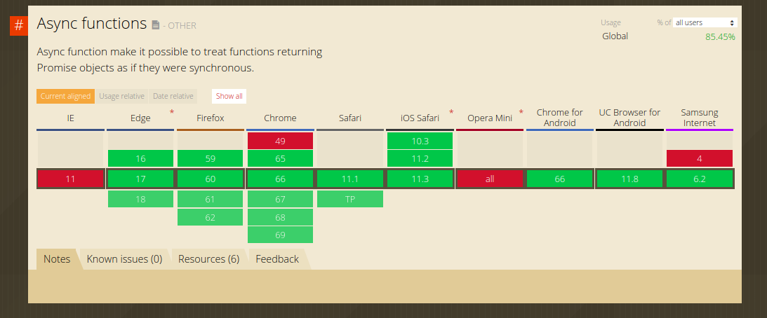
Por que es importante?
Performance
Automatizacion
Manejo de dependencias
Soporte de “Old-browsers”
Mejora la modularizacion
Elimininacion de death assets
Internacionalizacion/Localizacion
Notes:
Source: caniuse.com

Slide 23
Cuatro elementos escenciales
Entry
Plugins
Module Loaders
Output
En vivo…

Slide 24
(Jest)Testing testing testing
Creado por Facebook (comunidad)
Configuración mínima
Performance (Es uno de los frameworks mas rapidos)
Soporte de snapshots (clave para test de regresión)
Code coverage integrado – Istanbul –

Slide 25
Continous Integration
Automatización de procesos repetitivos
Ejecución de test
Control de estilo de código
Deployment
Serverless es la nueva tendencia
100% ligado a la calidad de los productos
Permite reaccionar rápidamente a cambios/problemas

Slide 26
Continous integration cycle

Slide 27


